Slide 1

PHÒNG GIÁO DỤC& ĐÀO TẠO QUẬN LONG BIÊN TRƯỜNG MẦM NON HOA PHƯỢNG
Lĩnh vực phát triển nhận thức
Đề tài: Hạt nhỏ thành cây như thế nào
Lứa tuổi : 5 – 6 tuổi
Giáo viên : Hoàng Thị Hoàn
Độ tuổi : 5-6 tuổi.
Năm học : 2024 - 2025

Slide 2

I: Mục đích, yêu cầu.
1. Kiến thức:
Trẻ biết được quá trình phát triển của cây từ hạt: hạt, nảy mầm, cây con, cây trưởng thành, cây ra hoa, kết quả.)
Trẻ biết cây xanh có nhiều lợi ích đối với đời sống con người: cho gỗ, cho hoa, cho quả, rau, bóng mát, chống xói mòn, sạt lở đất góp phần làm môi trường trong lành…
Biết các điều kiện sống của cây: Đất xốp, nước, ánh sáng, con người chăm sóc.
2. Kỹ năng:
Trẻ kể được quá trình phát triển của cây.
Rèn kỹ năng quan sát, thảo luận nhóm.
Phát triển khả năng chú ý, ghi nhớ có chủ định cho trẻ.
Phát triển vốn từ, ngôn ngữ, kĩ năng diễn đạt mạch lạc.
Củng cố một số trò chơi: “Tập tầm vông”, “ Gieo hạt”, bài hát trong chủ điểm: “Em yêu cây xanh”;
3. Thái độ:
Trẻ hứng thú tham gia các hoạt động .
Trẻ biết bảo vệ, chăm sóc cây xanh.

Slide 3

II: Chuẩn bị.
Đồ dùng của cô:
Giáo án rõ ràng.
Bài giảng điện tử: Powerpoint
Tranh ảnh các giai đoạn phát triển của cây
Que chỉ
2. Đồ dùng của trẻ:
Các dụng cụ chăm sóc cây.

Slide 4

III: Tổ Chức Hoạt Động
Hoạt động 1: Tổ chức trò chơi “Gieo hạt”
Hoạt động 2: Quan sát và khám phá quá trình.
Hoạt động 3: Trò chơi “Ai nhanh hơn”

Slide 5

Hoạt động 2: Quan sát và khám phá quá trình.
Hạt mới gieo và Hạt nảy mầm
.
Đội 1.
Cây non và cây trưởng thành.
Đội 2.
Cây có hoa và cây ra quả.
Đội 3.

Slide 6



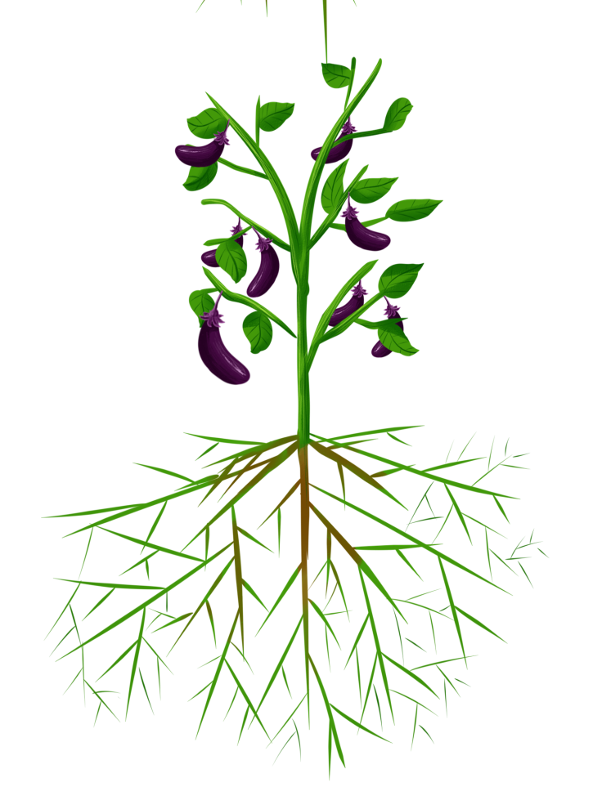
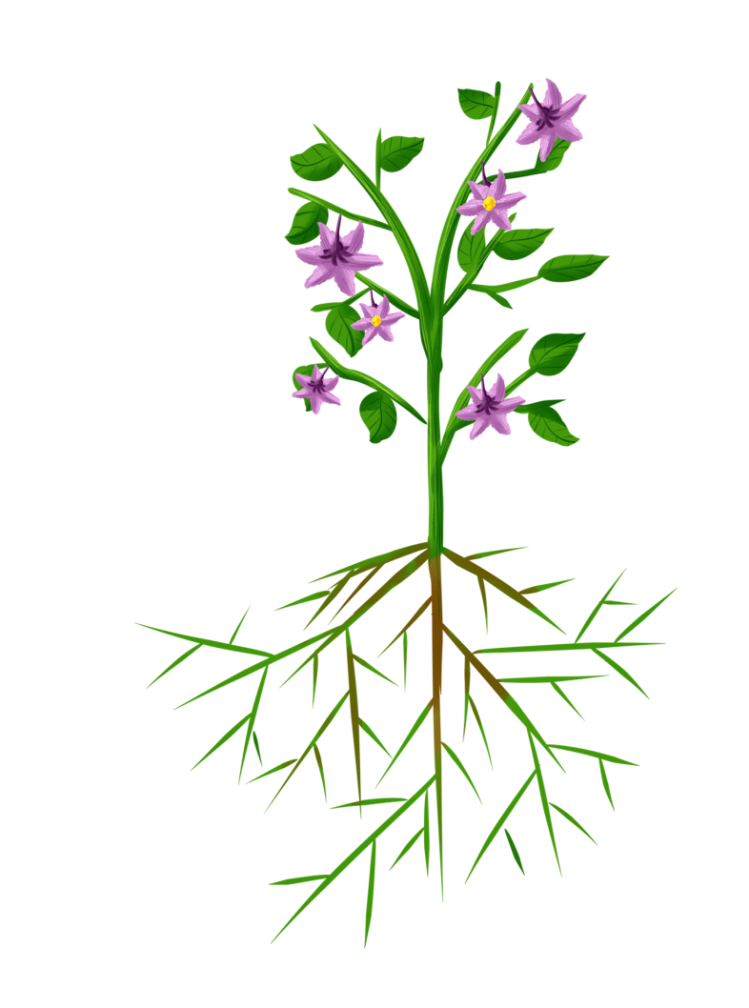
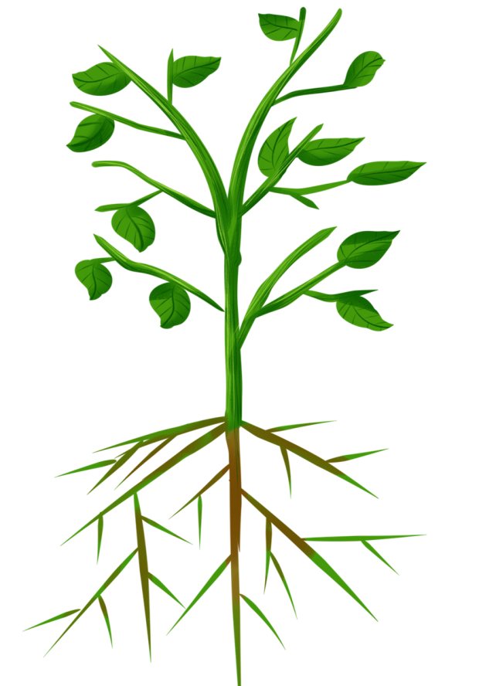

Slide 7

Đội 1.
Sau khi gieo hạt xuống đất điều gì xảy ra?
Muốn gieo hạt xuống đất chúng ta phải làm gì?
Hạt nảy mầm là giai đoạn mấy?
Mầm đã phát triển thành gì?
Mầm non cần gì để sinh trưởng?

Slide 8




Slide 9




Slide 10




Slide 11

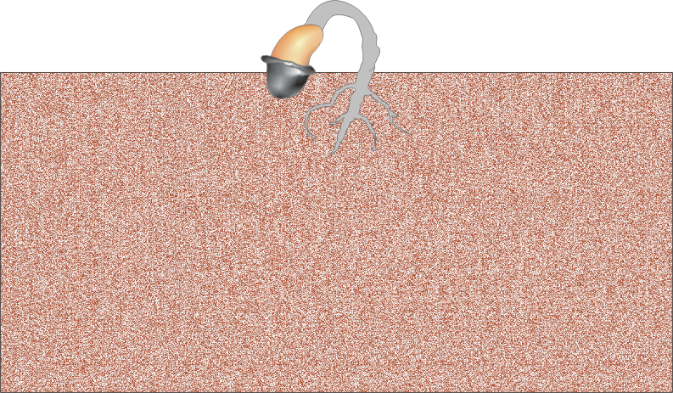

Slide 12


Slide 13
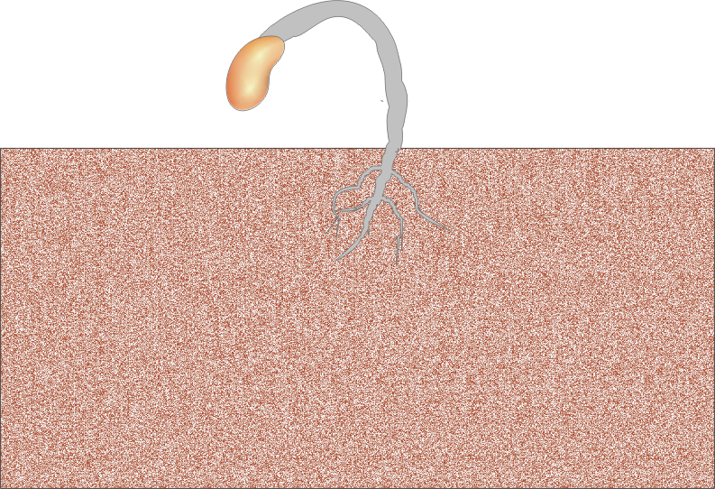
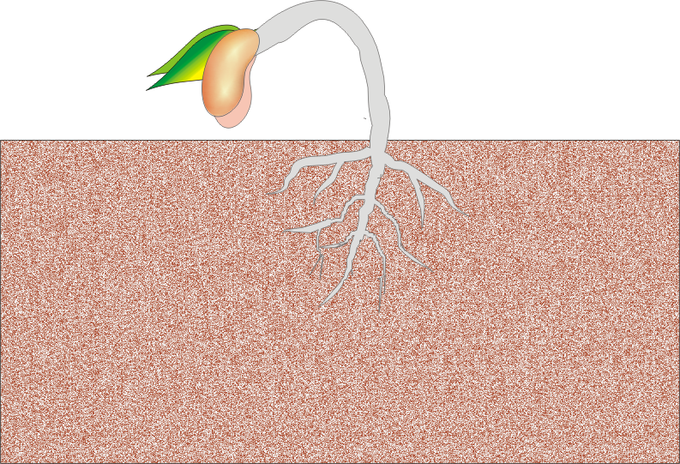

Slide 14

Đội 2.
Cây như thế nào gọi là cây trưởng thành?
Cây non được chăm sóc thành cây gì nhỉ?
Cây trưởng thành sẽ cho chúng ta những gì?

Slide 15
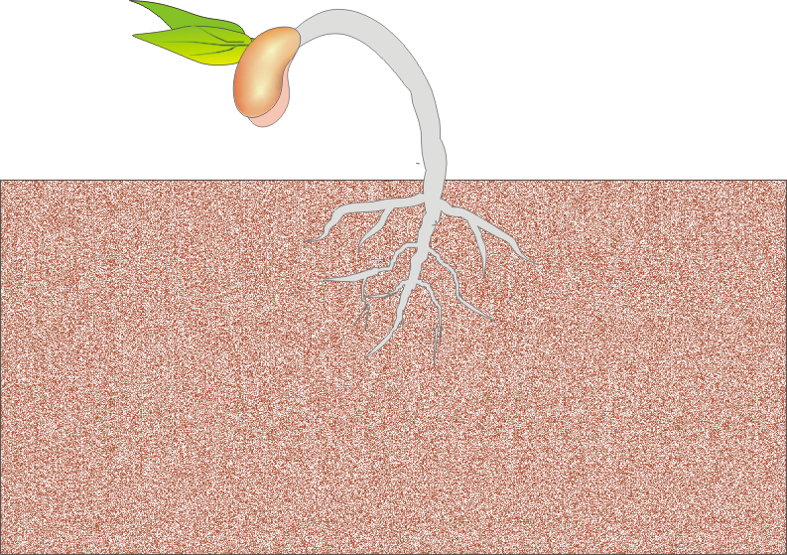

Slide 16
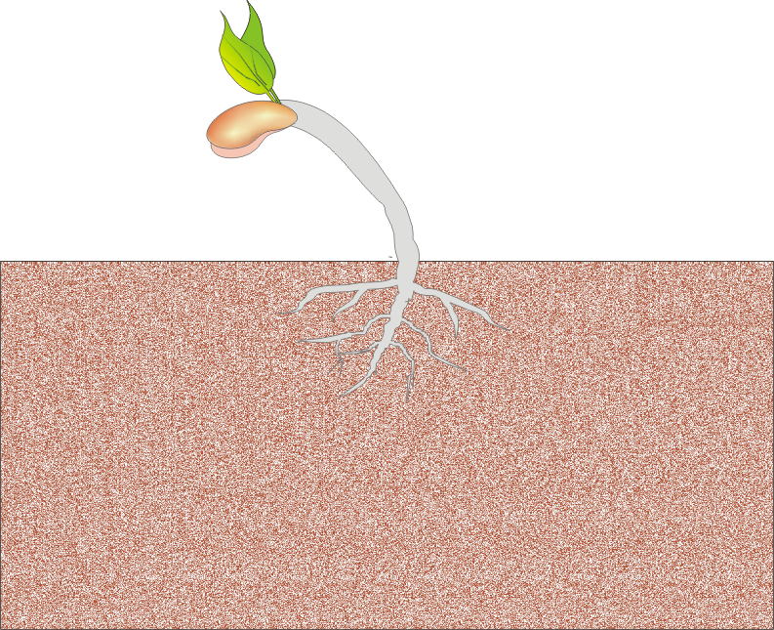

Slide 17
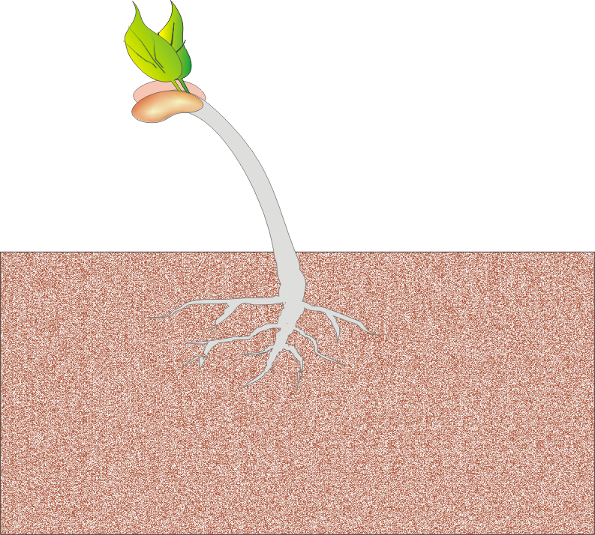

Slide 18
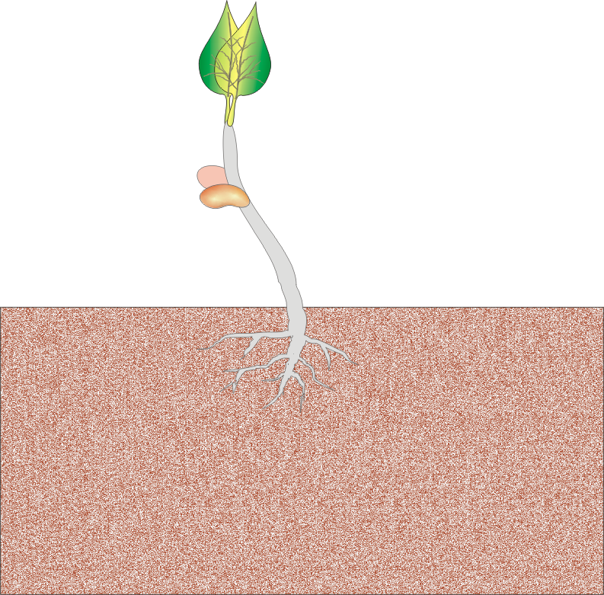

Slide 19
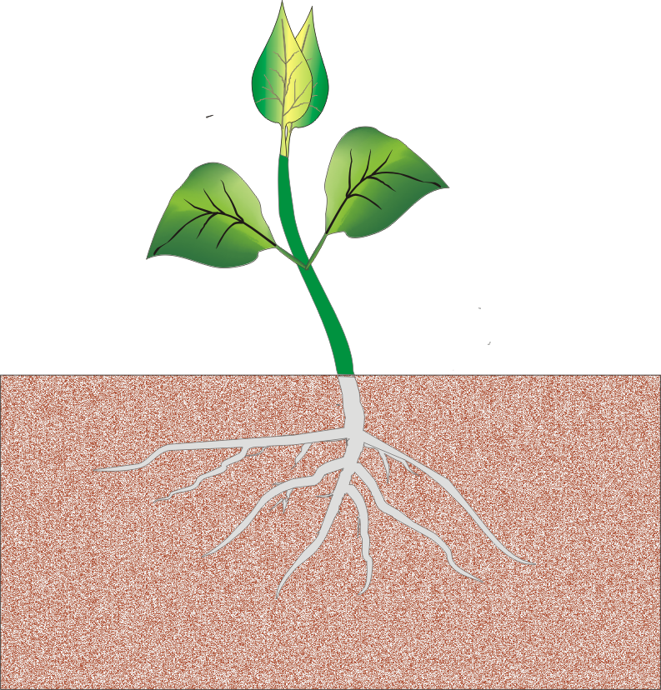

Slide 20
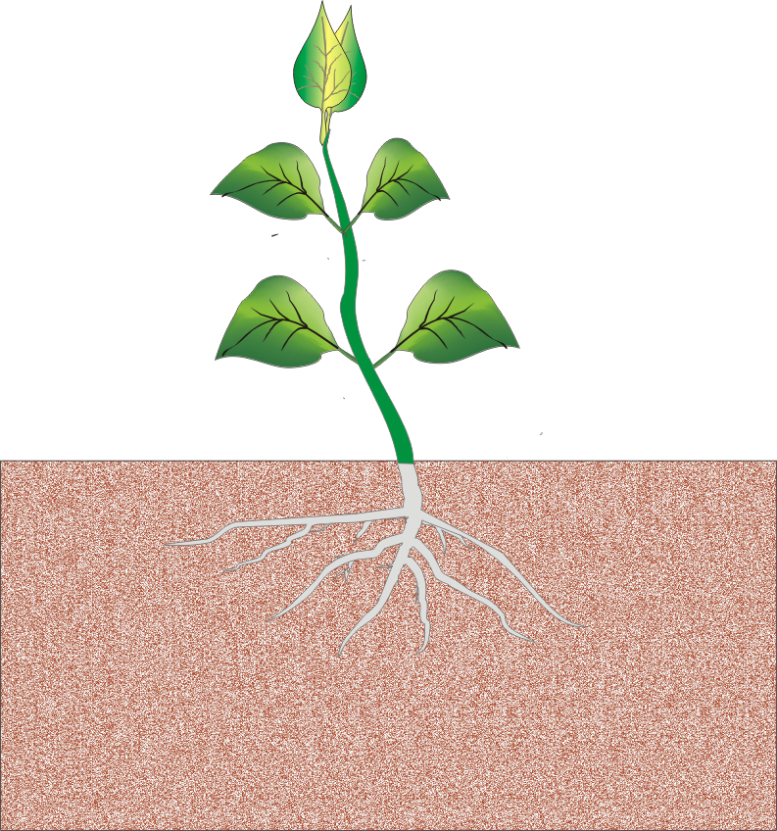

Slide 21
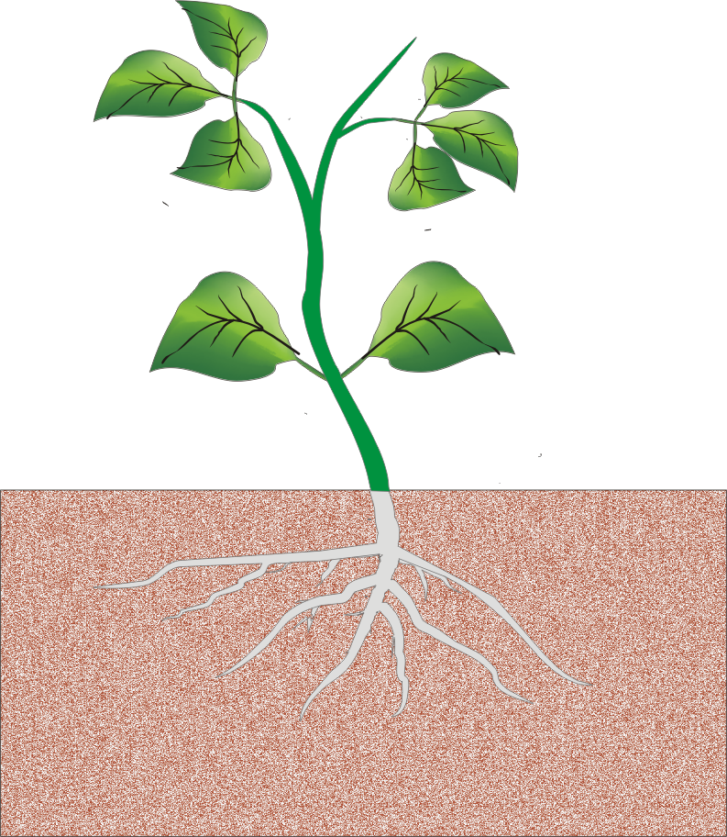

Slide 22

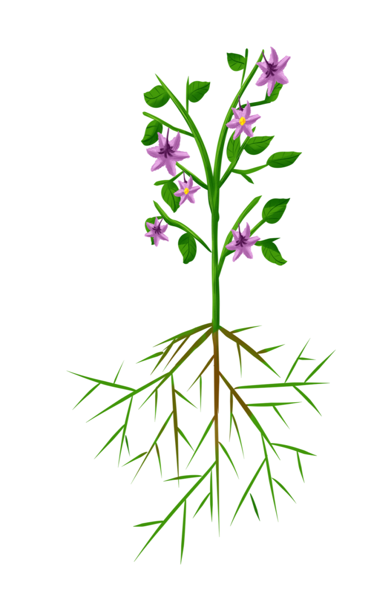
Đội 3.
Cây sẽ như thế nào sau khi rau hoa?
Khi cây ra hoa ra quả đã là giai đoạn cuối chưa.

Slide 23
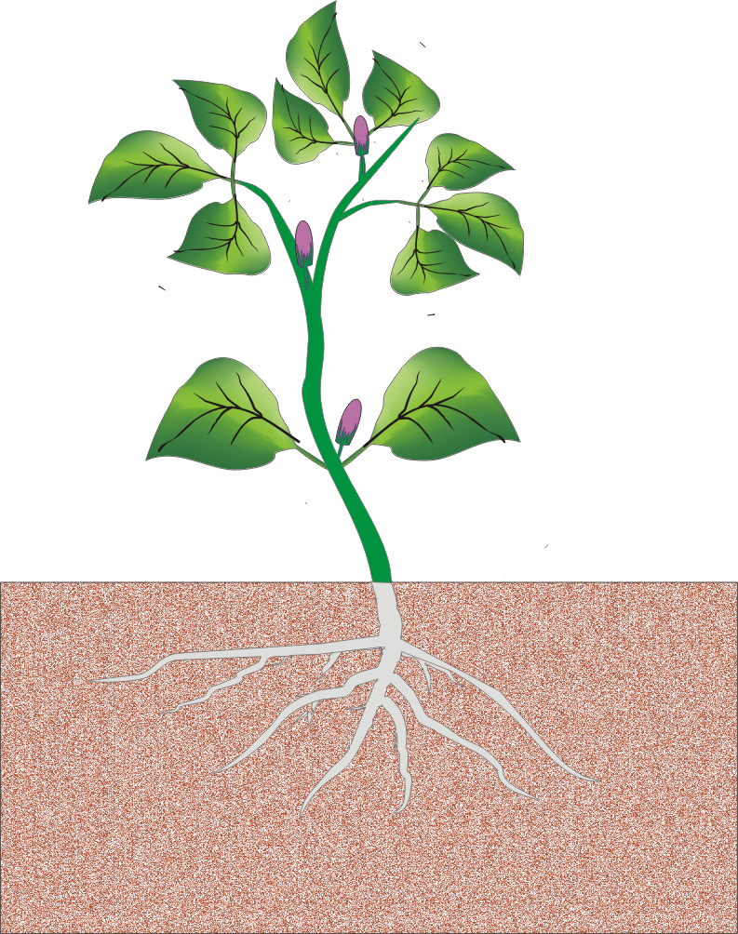

Slide 24
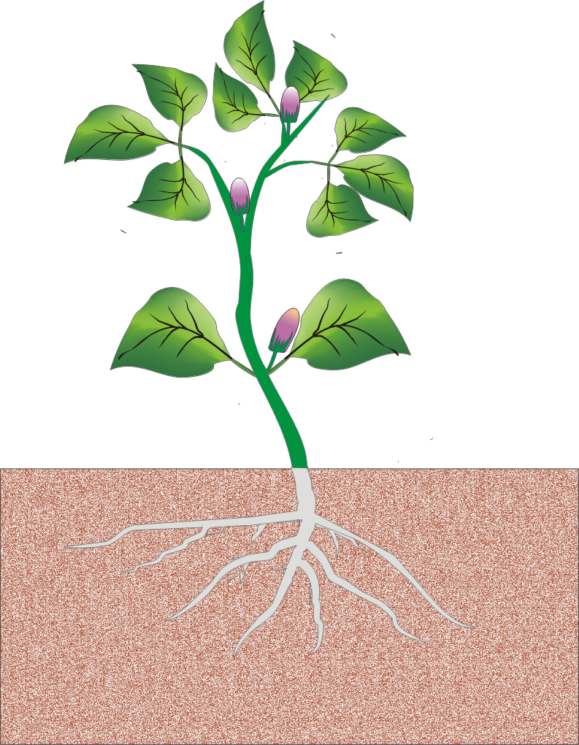

Slide 25
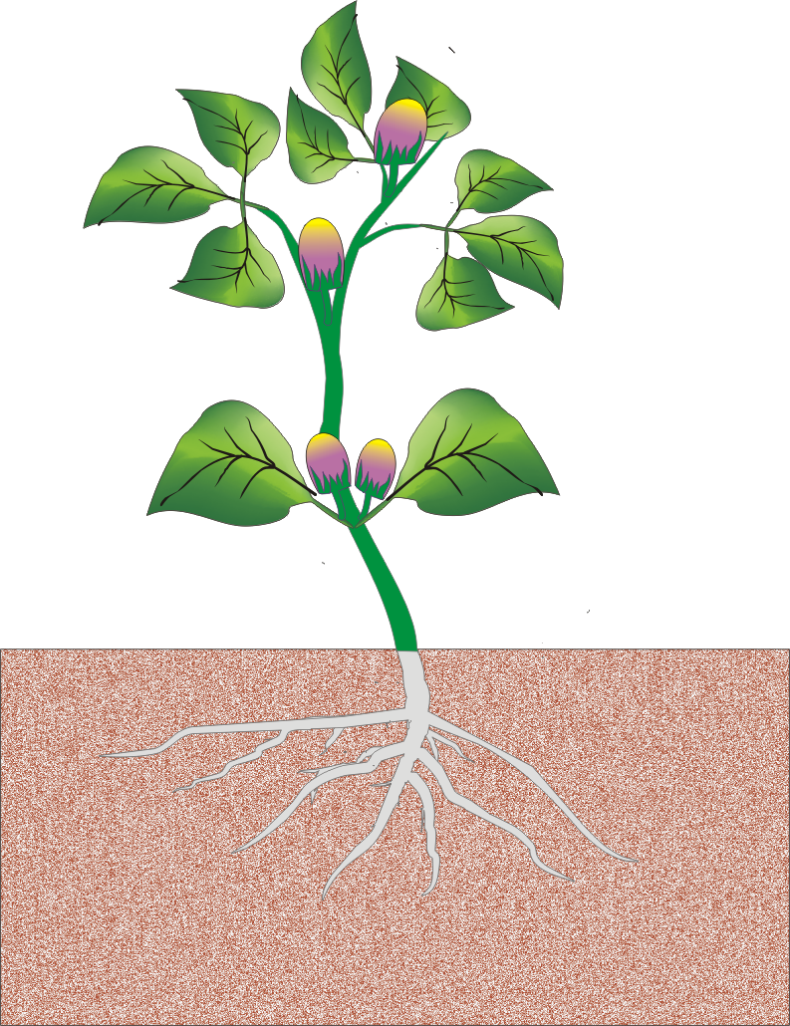

Slide 26
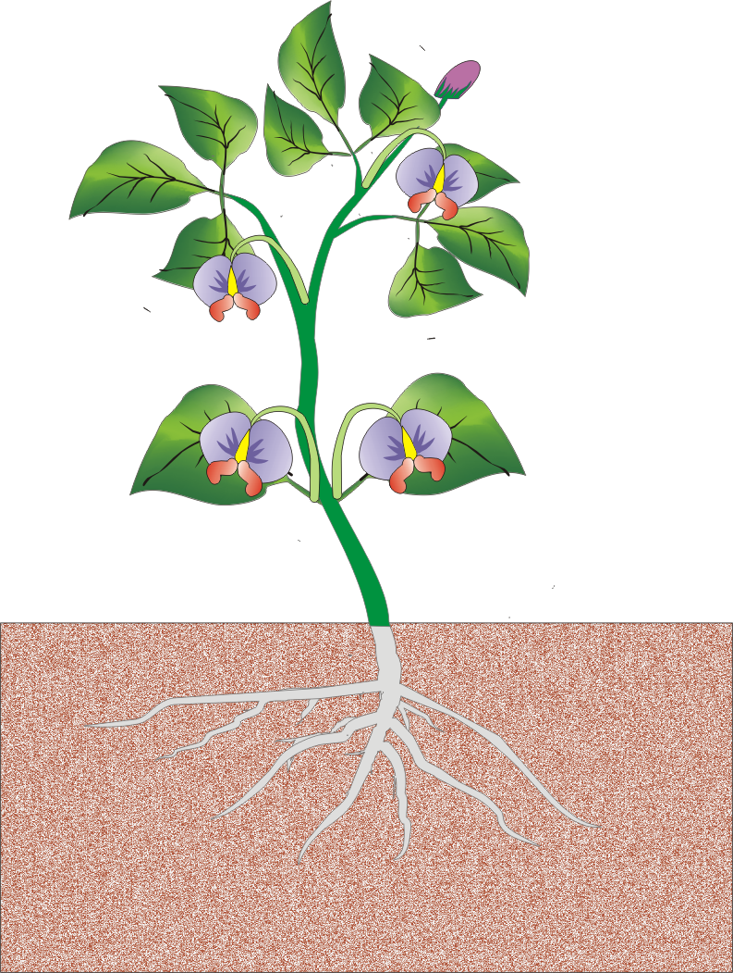

Slide 27
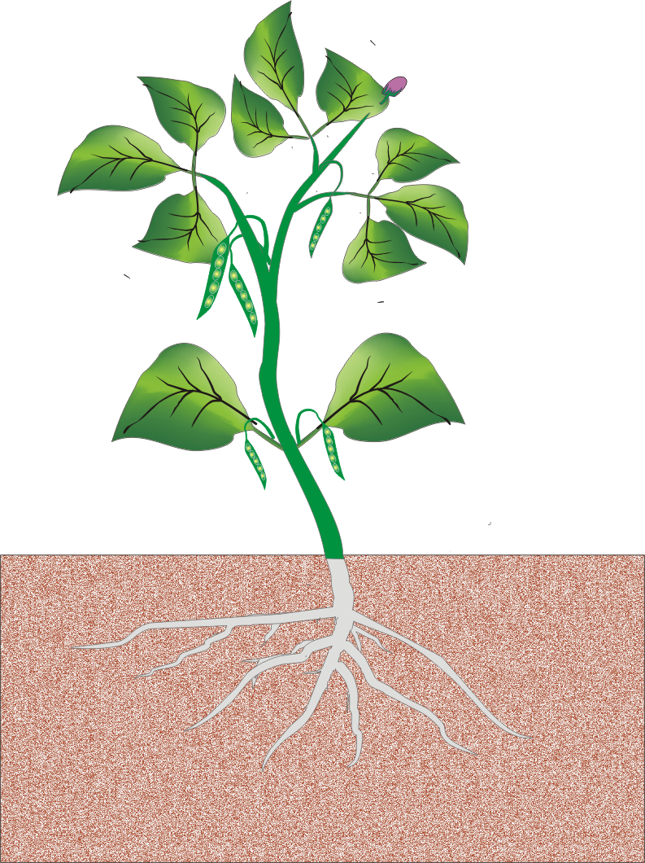

Slide 28
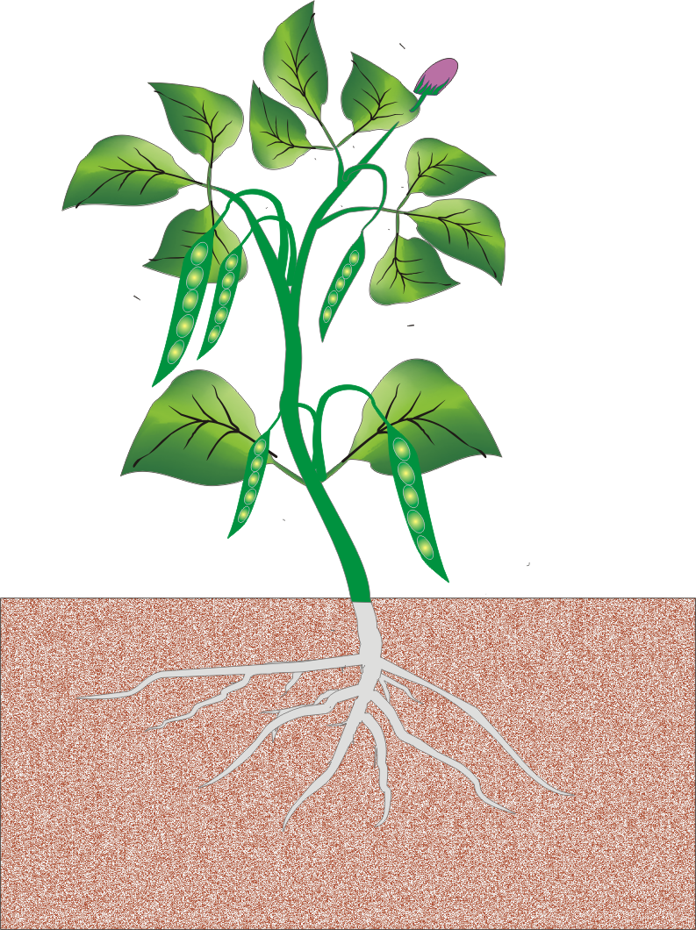

Slide 31

Hoạt động 3: Trò chơi “Ai nhanh hơn”
Câu 2
Câu 1
Câu 3

Slide 32
Câu 1: Để hạt giống có thể phát triển thành cây, đầu tiên phải làm gì?
A. Gieo hạt xuống đất.
B. Ngâm vào trong nước.

Slide 33
Câu 2: Sau khi gieo hạt xuống đất, con người có phải chăm sóc không?
AaA. Không.
B. Có.

Slide 34
Câu 3: Đâu là sơ đồ đúng quá trình phát triển của cây từ hạt?
A. Gieo hạt => nẩy mầm => cây con => cây trưởng thành => ra hoa => kết quả.
B. Nẩy mầm => cây con => gieo hạt => cây trưởng thành => ra hoa => kết quả.

Slide 35
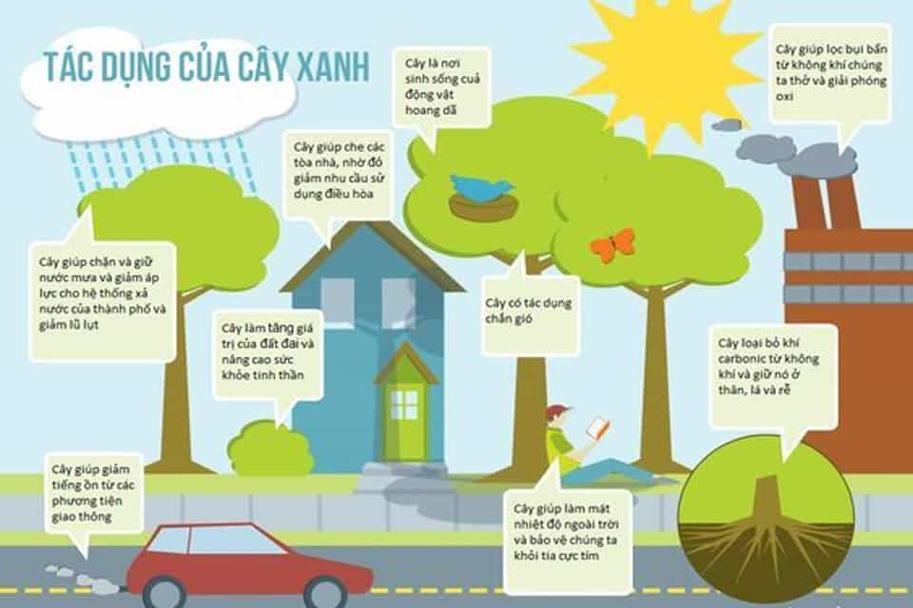
Lợi ích của cây xanh.

Slide 36


Bài học kết thúc.
Cảm ơn các con đã chú ý lắng nghe

